Slide 1
HomeTrace
家庭物品的时空记忆与主动寻找
记住历史位置
用当前证据确认结果
2026 年华为嵌入式软件大赛初赛技术展示
可运行软件闭环与家庭照片适用性实测
HomeTrace 实拍图像 · 模拟导航 · 无真实机器人运行
01 / 10
Notes:
团队自编技术展示。证据来源：docs/evidence/issue-3/；docs/TEAM_PHOTO_EVALUATION.md。个人团队身份仅在本地填写。导航全部模拟，没有真实机器人运行数据。

Slide 2
从历史线索开始，逐步验证
产品创新集中在记忆、决策与证据的完整流程
01 登记物品与历史位置
SQLite 跨运行保存参考外观、历史观测和来源。
02 读取当前观察并调整计划
先检查历史点，未确认时继续搜索候选地点。
03 结果附带可追溯证据
展示当前照片、几何支持、失败原因与结束状态。
HomeTrace 实拍图像 · 模拟导航 · 无真实机器人运行
02 / 10
Notes:
来源：docs/PRODUCT_BRIEF.md、docs/ARCHITECTURE.md、docs/P1_IMPLEMENTATION.md。历史位置是决策依据，不能作为本轮确认。

Slide 3
历史记录不能代替当前证据
图像来源、时间和 SHA256 共同约束证据链
状态 | 含义 | 对用户的说明
FOUND | 当前图像通过验证 | 确认外观与地点
SUSPECTED | 存在候选但支持不足 | 尚未确认
UNKNOWN | 没有足以确认的证据 | 尚未确认
旧图更名或改时间，仍不能产生新的确认。
HomeTrace 实拍图像 · 模拟导航 · 无真实机器人运行
03 / 10
Notes:
来源：docs/P1_IMPLEMENTATION.md 与 docs/evidence/issue-3/replay/。SUSPECTED 和 UNKNOWN 不证明物品不存在。FOUND 是已登记外观，不区分同款多个实体。

Slide 4
轻量本地实现，核心逻辑独立
Python + SQLite + OpenCV + 本地 HTML/JS
模块 | 本阶段职责
Search Core | 历史查询、候选排序、观察消费与重规划
视觉适配 | ORB 特征、Hamming 匹配、RANSAC 验证
证据存储 | 参考图、当前图、摘要、时间与结构化事件
展示与导航 | 逐步页面与模拟到达事件
无需模型权重、ROS 或机器人 SDK。
HomeTrace 实拍图像 · 模拟导航 · 无真实机器人运行
04 / 10
Notes:
来源：pyproject.toml、src/hometrace/、docs/ARCHITECTURE.md。OpenCV 等成熟算法为开源复用，原创贡献为记忆、决策、验证和展示适配。

Slide 5
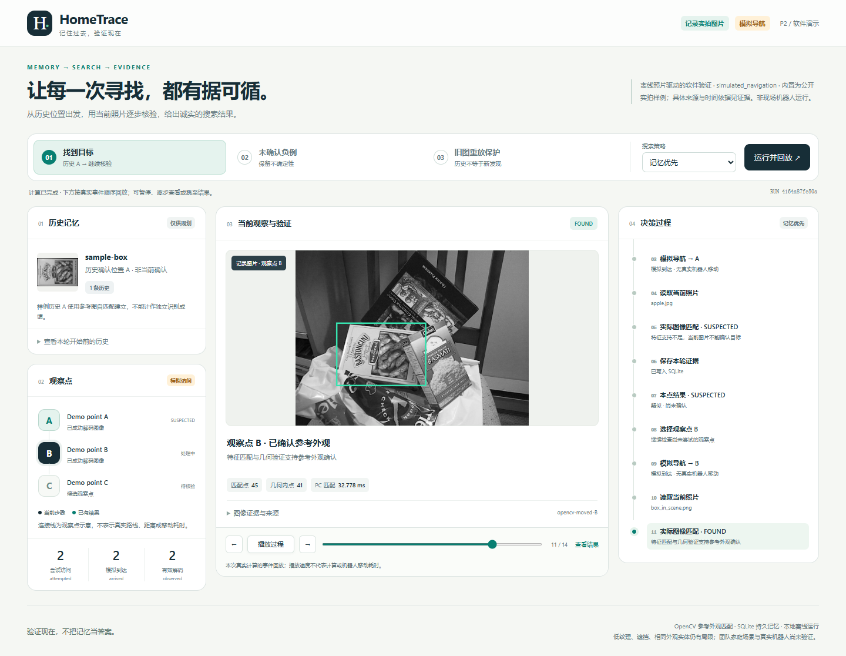
正例在 B 获得当前图像确认
公开实拍样例：检查 A 未确认，继续 B，最终 FOUND
45
有效匹配
41
几何内点
框坐标与报告一致
HomeTrace 实拍图像 · 模拟导航 · 无真实机器人运行
05 / 10
Notes:
实际截图：docs/evidence/issue-3/browser/moved-matched.png，配套 moved-report.json。45 matches/41 inliers。bbox [90.4,159.53,285.45,296.16]。OpenCV box_in_scene.png 为独立正例，box.png 登记自匹配不计独立正例。图片来源与许可：examples/recorded_images/sources.json。A/B/C 和时间为 Demo 编排。

Slide 6
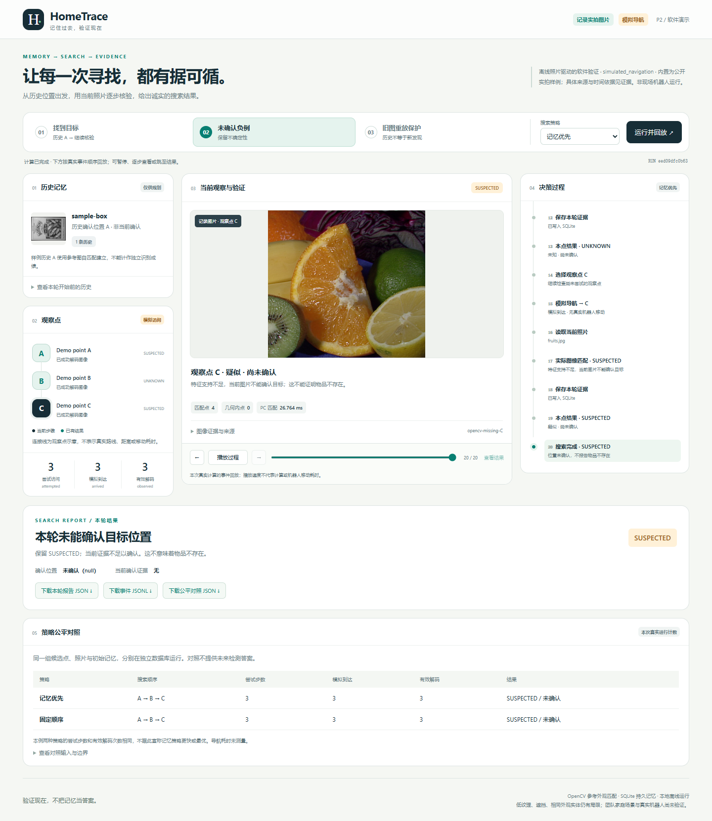
负例保留未确认状态
SUSPECTED 的确认地点为空，不把候选匹配解释为成功
SUSPECTED
检查全部候选点
仍无可靠确认
不证明物品不存在
HomeTrace 实拍图像 · 模拟导航 · 无真实机器人运行
06 / 10
Notes:
来源：docs/evidence/issue-3/browser/missing-final.png，missing-report.json。公开负例为 OpenCV apple/orange/fruits 照片，原图未修改，不是机器人采集。

Slide 7
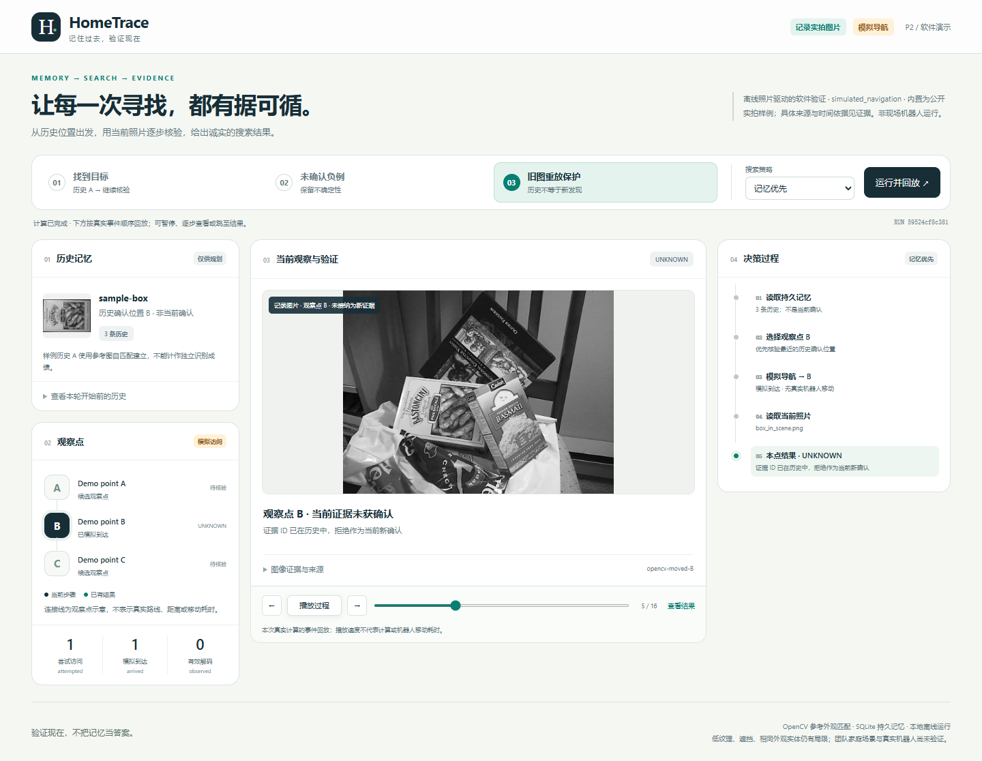
旧图重放不能刷新确认
已见图像拒绝成为本轮新证据，最终 UNKNOWN
UNKNOWN
拒绝旧 B 与旧 A
仅 C 新解码
不出现当前确认框
HomeTrace 实拍图像 · 模拟导航 · 无真实机器人运行
07 / 10
Notes:
来源：docs/evidence/issue-3/browser/replay-rejected-B.png、replay-report.json。三次模拟到达仅一次新的图像观察，重放拒绝不能包装为新的视觉匹配。

Slide 8
公平对照中，当前步数打平
同候选点、同输入图片，两种策略分别登记与运行
场景 | 记忆优先 | 固定顺序 | 最终状态
正例 moved | 2 步 | 2 步 | FOUND / B
负例 missing | 3 步 | 3 步 | SUSPECTED
重放 replay | 3 步 | 3 步 | UNKNOWN
尚未证明搜索效率提高
P3 本轮 226 项通过；P2 稳定基线 148 项保留。
HomeTrace 实拍图像 · 模拟导航 · 无真实机器人运行
08 / 10
Notes:
来源：docs/evidence/issue-3/comparison.json，pytest.txt。P2 基线 main efaaaffae47ddb577ec9472d03838b66321eb178。P3 226 passed，日志 artifacts/p3-pytest.txt不能将小样本对照推广为效率或准确率优势。

Slide 9
家庭照片如实呈现适用性限制
25 个图对，3 种成熟算法，共 75 次检测评估，0 FOUND
目标与算法 | 匹配 / 内点 | 几何覆盖 | 结果
纸巾当前 B ORB | 15 / 3 | 0.0012 | 未确认
纸巾当前 B SIFT | 74 / 23 | 0.0391 | 未确认
保温杯 AKAZE | 36 / 33 | 0.0342 | 未确认
匹配点多，也可能缺少足够的几何支持。
生产保留 ORB 和原阈值；家庭原图不进入公开材料。
HomeTrace 实拍图像 · 模拟导航 · 无真实机器人运行
09 / 10
Notes:
来源：docs/TEAM_PHOTO_EVALUATION.md、docs/evidence/p3-photos-summary.json。75 是同图片跨算法评估，其中24带目标评价和51无目标评价，不是75独立图片或泛化率。耳机壳参考图质量拒绝，钥匙/笔未确认，玻璃杯无正例。纸巾 SQLite moved/missing SUSPECTED/null，replay UNKNOWN。

Slide 10
可追溯的寻物软件闭环
材料与实际能力保持一致，下一步以补齐验证为优先
已经实现
跨运行记忆、主动搜索、当前图像验证、重放保护
逐步演示与证据报告、提交材料和打包校验
当前边界
家庭图片尚未确认，搜索效率尚未证明提升
导航为模拟，真实机器人与端侧性能仍待验证
HomeTrace 实拍图像 · 模拟导航 · 无真实机器人运行
10 / 10
Notes:
来源：docs/submission/OPEN_SOURCE_AND_ORIGINALITY.md、MATERIALS_CHECKLIST.md、RUN_TEST_REPORT.md。技术说明书为 team_authored 自编材料，非官方模板。个人团队信息本地补充，最终ZIP需要材料完整、PM审核与解压核验，上传成功另需平台回执。

